Slide 1
Деревья

Slide 2
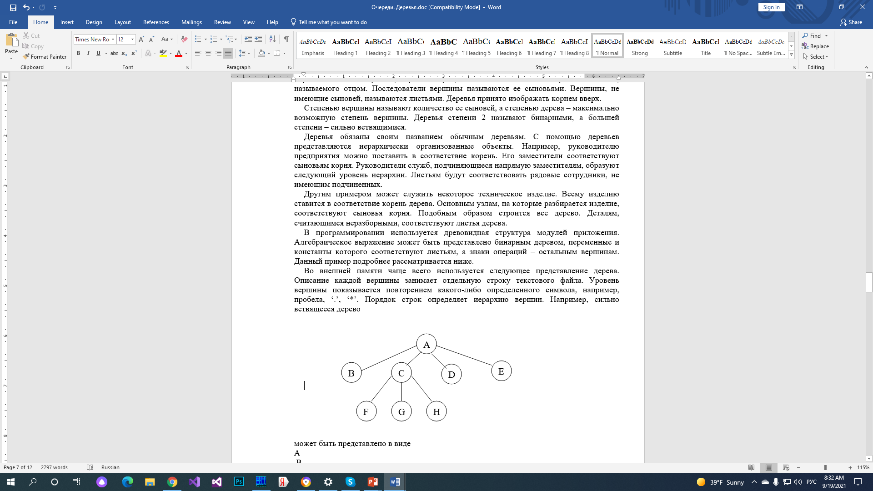
Определения
Дерево является частным случаем графа и представляет собой множество вершин, связанных ребрами.
Есть много определений деревьев. По одному из них, дерево – это связный граф без циклов.
Рекурсивное определение: дерево – это либо пустое дерево, либо вершина, связанная ребрами с конечным числом дереьев. Число вершин дерева на единицу превышает число ребер.
Деревья бывают корневые и бескорневые. Корневое дерево является иерархически организованной структурой. Основой дерева является корень.
Каждая вершина, кроме корня, имеет единственного предшественника, называемого отцом. Последователи вершины называются ее сыновьями. Вершины, не имеющие сыновей, называются листьями.
Деревья принято изображать корнем вверх.

Slide 3
Определения и примеры применения
Степенью вершины называют количество ее сыновей, а степенью дерева – максимально возможную степень вершины. Деревья степени 2 называют бинарными, а большей степени – сильно ветвящимися.
С помощью деревьев представляются иерархически организованные объекты.
Например, руководителю предприятия можно поставить в соответствие корень.
Его заместители соответствуют сыновьям корня. Руководители служб, подчиняющиеся напрямую заместителям, образуют следующий уровень иерархии. Листьям будут соответствовать рядовые сотрудники, не имеющим подчиненных.
Другим примером может служить некоторое техническое изделие. Всему изделию ставится в соответствие корень дерева. Основным узлам, на которые разбирается изделие, соответствуют сыновья корня. Подобным образом строится все дерево. Деталям, считающимся неразборными, соответствуют листья дерева.
Классификация животных или растений может быть представлено деревом.
Распространены генеалогические деревья, описывающие родословные связи.

Slide 4
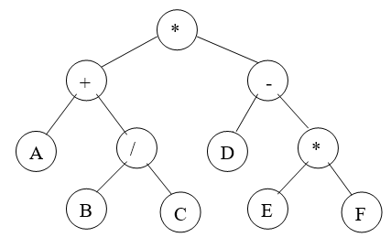
Примеры применения
В программировании используется древовидная структура модулей приложения.
Деревья используются во многих алгоритмах поиска и сортировки данных.
Алгебраическое выражение может быть представлено бинарным деревом, переменные и константы которого соответствуют листьям, а знаки операций – остальным вершинам. Пример представления выражения (A + B / C) * (D – E * F) приведен на рисунке.

Slide 5
Представление деревьев
Во внешней памяти чаще всего используется следующее представление дерева. Описание каждой вершины занимает отдельную строку текстового файла. Уровень вершины показывается повторением какого-либо определенного символа, например, пробела, ‘.’, ‘*’. Порядок строк определяет иерархию вершин.
Например, дерево на рисунке
A
.B
.C
..F
..G
..H
.D
.E
Подобным образом описывается структура программного проекта в таких системах, как Visual Studio компании Microsoft.

Slide 6
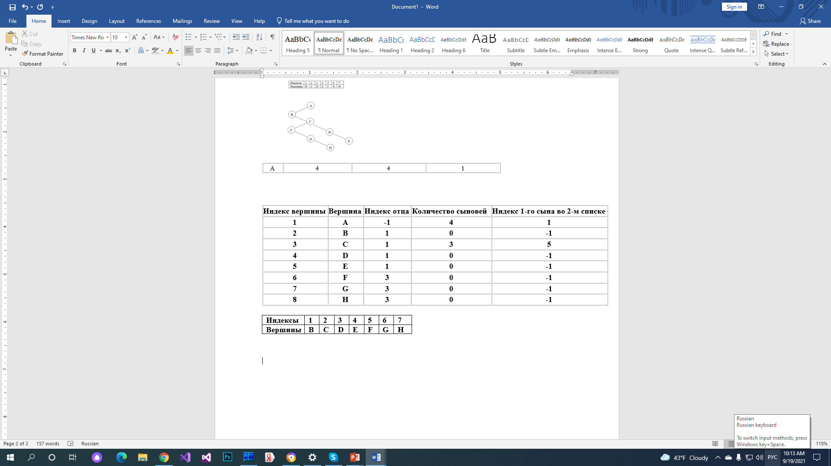
Представление деревьев
В оперативной прамяти самым простым представлением дерева является массив его вершин. Элемент массива содержит информационную часть, указание на отца и список сыновей. Недостаток такого представления в том, что степени вершин дерева могут значительно отличаться. Приходится резервировать память, ориентируясь на максимальную степень, что часто крайне нерационально. Использование динамических массивов возможно не во всех средах.
Другим способом записи дерева является упаковка в два массива. Первый массив соответствует вершинам, второй – сыновьям этих вершин, перечисляемым в порядке рассмотрения вершин. Каждый элемент первого списка содержит информационную часть соответствующей вершины, указание на отца, количество сыновей и индекс той части второго списка, откуда начинается перечисление сыновей. Этот
способ экономичен по памяти, но вызывает трудности при корректировке дерева.
При использовании динамических структур каждый элемент массива вершин указывает на список сыновей. Если вершины нумеруются последовательно, легко по номеру вершины выходить на ее сыновей.
В приложениях, использующих системы управления базами данных, используют только ссылку на отца. Тогда нахождение сыновей сводится к поиску всех записей с определенным значением поля отца. Такой поиск обеспечивается средствами системы.
A infoA -1
B infoB A
C infoC A
D infoD A
E infoE A
F infoF C
………….

Slide 7
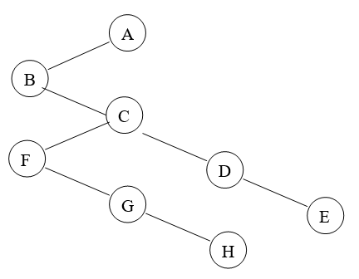
Представление деревьев
Еще один способ записи связан с использованием бинарного дерева. Первый (старший) сын вершины исходного дерева представляется левым сыном соответствующей вершины бинарного дерева, а следующий сын того же отца
(то есть брат) - правым сыном. Отсутствие левого сына бинарного дерева является признаком листа исходного дерева. Корень наоборот не должен иметь правого сына.
Таким образом, помимо большого самостоятельного значения бинарные деревья имеют тесную связь с сильно ветвящимися.

Slide 8
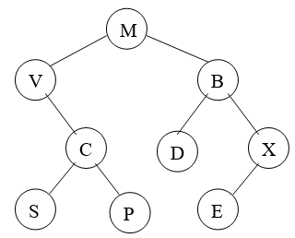
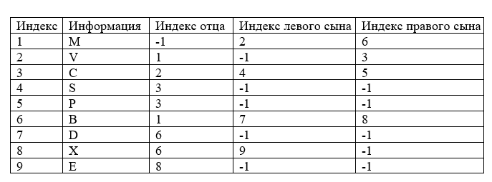
Представление в Паскале
На указателях:
Type
ukaz= ^uzel;
uzel = record
key: char;
fath, left, right: ukaz;
end;
Var
root, kon: ukaz;
В массиве:
Type
uzel = record
key: char;
fath, left, right: integer;
{ индексы в массиве вершин }
end;
Var
ver: array [1..Max] of uzel;
root, kon: integer;

Slide 9
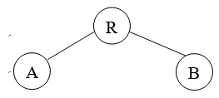
Обходы деревьев
Обходом дерева называется обработка всех его вершин в некотором порядке. Рассмотрим варианты обхода бинарного дерева, состоящего из корня R и листьев A и B. Имеются три стандартных порядка обхода: сверху вниз (прямой), снизу вверх (обратный) и слева направо (симметричный).
При обходе сверху вниз корень посещается раньше листьев, то есть вершины перечисляются в порядке R, A, B.
Обход снизу вверх дает порядок A, B, R.
Слева направо вершины обходятся в порядке A, R, B.
Указанные варианты обхода обобщаются на случай любого бинарного дерева. Так если вершина A является корнем поддерева, то на это поддерево рекурсивно распространяется выбранный вариант обхода.
Для дерева на рисунке обходы:
cверху вниз M, V, C, S, P, B, D, X, E;
cнизу вверх S, P, C, V, D, E, X, B, M;
cлева направо V, S, C, P, M, D, B, E, X.

Slide 10
Обходы деревьев
Вершины сильно ветвящегося дерево с корнем R и листьями A₁, A₂, …, A_{n}, при обходе сверху вниз перечисляются в порядке R, A₁, A₂, …, A_{n}, а при обходе снизу вверх в порядке A₁, A₂, …, A_{n}, R. Аналогично бинарному дереву каждый порядок обхода рекурсивно распространяется на поддеревья с корнями A₁, A₂, …, A_{n}.
Для дерева на рисунке обходы:
cверху вниз A, B, C, F, G, H, D, E;
cнизу вверх B, F, G, H, C, D, E, A.
Симметричный порядок для сильно ветвящихся деревьев не определяется.
Рассмотрим описанные варианты обхода на примере бинарного дерева, представляющего
алгебраическое выражение (A + B / C) *( D – E * F).
Обход сверху вниз дает префиксную форму
* + A / B C – D * E F – знак перед операндами.
Обход снизу вверх приводит к постфиксной записи A B C / + D E F * – * – знак после операндов.
При обходе слева направо получается инфиксная
форма A + B / C * D – E *F – знак между операндами.

Slide 11
Обходы деревьев
Для обхода деревьев удобно применять рекурсивные процедуры. Пусть дерево создано. Требуется выдать на экран номера его вершин.
Type
ukaz= ^uzel;
uzel = record
key: integer;
left, right: ukaz;
end;
Var
Root: ukaz;
Procedure Pre (t: ukaz); // параметр – при вызове указатель на корень
Begin
if t <> nil then
Begin
WriteLn('Вершина ‘, t^.key);
Pre(t^.left);
Pre(t^.right);
end
End;
Это порядок обхода сверху вниз. Для обхода снизу вверх обработка вершины должна быть после рекурсивных вызовов, а для обхода слева направо – между ними.

Slide 12
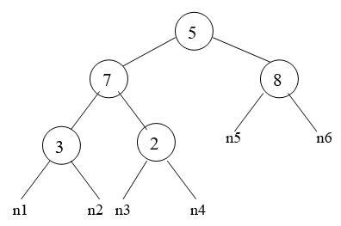
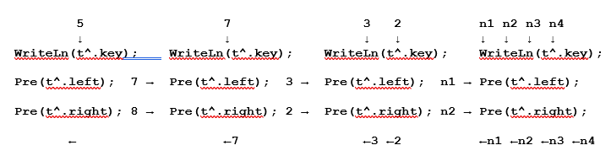
Схема рекурсивного обхода сверху вниз
Procedure Pre (t: ukaz);
Begin
if t <> nil then
Begin
WriteLn('Вершина ‘, t^.key);
Pre(t^.left);
Pre(t^.right);
end
End;
Приведена схема рекурсивных вызовов на простом примере. Удобно считать, что вызываются копии рекурсивной процедуры. Пустые указатели обозначены n1 – n5. При вызове с параметром – указателем на корень будут выведены номера вершин 5, 7, 3, 2, 8, что соответствует обходу сверху вниз.
Рекурсивные процедуры по другим вариантам обхода работают аналогично.

Slide 13
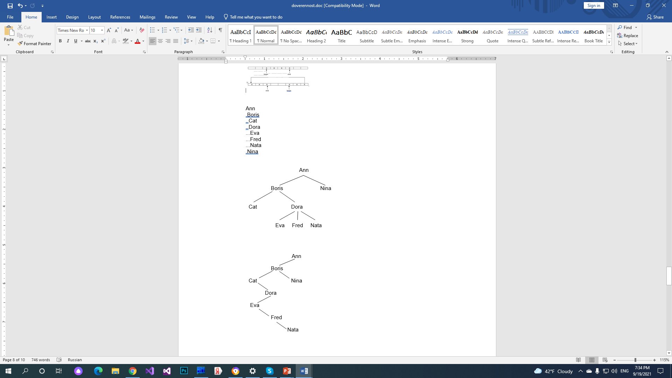
Ввод дерева из файла
Для ввода дерева из файла и представления с помощью бинарного дерева
удобно добавить в описание вершины еще 2 поля.
Type
ukaz=^uzel;
uzel=record
name: string; {имя вершины}
left,right: ukaz; {сыновья}
fath: ukaz; {отец в исходном дереве}
urov: integer; {уровень исходного дерева, начиная с 0}
end;
Первая строка файла соответствует корню дерева. Далее если уровень очередной вершины совпадает с уровнем предыдущей вершины, то новая вершина должна быть правым сыном предыдущей вершины, а при увеличении уровня она становится левым сыном. Если же уровень очередной вершины уменьшается на K, то нужно K раз подняться вверх по указателю fath и представить новую вершину правым сыном найденной вершины.

Slide 14
Ввод дерева из файла
Program TreeInOut;
{ Ввод дерева из файла input.txt, представление бинарным деревом в ОП, вывод в файл output.txt
Формат ввода-вывода:
Ann
.Boris
..Cat
..Dora
...Eva
...Fred
...Nata
.Nina
}
Type
ukaz=^uzel;
uzel=record
name: string; {имя вершины}
left,right: ukaz; {сыновья}
fath: ukaz; {отец в исходном дереве}
urov: integer; {уровень исходного дерева с 0}
end;
Var
root: ukaz;
Fin, Fout: text;

Slide 15
Ввод дерева из файла
Procedure FromFile(var F: text; var ro: ukaz);
Var
i, m, k, Len: integer;
R, S: string; {для формирования строки выдачи}
p, t, kon: ukaz;
Begin
While not Eof(F) do
begin
ReadLn(F, S);
k := 0;
Len := Length(S);
While S[k+1] = '.' do k := k+1;
{k - уровень вершины, начиная с 0}
R := Copy(S, k+1, Len-k);
{имя вершины без точек}
New(kon);
kon^.name := R;
kon^.left := nil;
kon^.right := nil;
kon^.urov := k;

Slide 16
Ввод дерева из файла
if k = 0 then {нулевой уровень - корень}
begin
ro := kon; {корень - для возврата в вызывающую}
kon^.fath := nil;
m := 0; {уровень предыдущей вершины}
t := kon; {указатель на предыдущую вершину }
continue;
end;
if k > m then {переход на следующий уровень}
begin
t^.left := kon;
kon^.fath := t;
end
else { k<>0 и k<=m }
if k = m then { уровень, как у предыдущей}
begin
t^.right := kon;
kon^.fath := t^.fath; {отец тот же, что у брата}
end

Slide 17
Ввод дерева из файла
else { k < m - подъем по дереву на m-k уровней }
begin
p := t;
For i := 1 to m-k do
p := p^.fath;
{ p-предыдущая вершина того же уровня }
kon^.fath := p^.fath;
{ отец в исходном дереве тот же, что у брата }
p^.right := kon;
end;
m := k; { запомнили текущий уровень }
t := kon; {для работы со следующей вершиной}
end; {конец While}
End;
Пример – ввод имени Nina
m = 3 – уровень предыдущей вершины Nata
k = 1 – уровень текущей вершины Nina –
подъем на 2 уровня в исходном дереве
Nata – Dora
Dora – Boris
В итоге вершина Nina – правый сын вершины Boris

Slide 18
Вывод дерева в файл
Procedure ToFile(var F: text; t: ukaz);
{ выдача в файл в порядке сверху вниз }
Var
j: integer;
St: string; { для формирования строки выдачи }
p: ukaz;
Begin
if t <> nil then
Begin
St := t^.name; { имя без точек }
p := t;
For j := 1 to t^.urov do { отступ в зависимости от уровня }
begin
p := p^.fath;
St := '.’ + St;
end;
WriteLn(F, St);
ToFile(F, t^.left);
ToFile(F, t^.right);
end
End;

Slide 19
Представление деревьев в С++
Бинарное дерево:
const int DL = 20; // максимальная длина
struct Tree
{
char name[DL];
Tree *fath; // отец в исходном дереве
Tree *left, *right;
};
.............
Tree *root = NULL;
Сильно ветвящееся:
struct Tree
{
char name[DL];
int urov;
Tree *fath; // отец в исходном дереве
vector<Tree*> sons; // указатели на сыновей
};
.............
Tree *root = NULL;

Slide 20
Представление деревьев в С++
int read_from_file(ifstream &F, Tree *&r); // с вектором сыновей
// чтение из файла, формирование дерева
void print_down(Tree *p, int lev);
// выдача сверху вниз с точками
using namespace std;
int main(int argc, char* argv[])
{
if (argc != 2)
{
cout << "\nNumber parameters is wrong";
return 1;
}
ifstream Fin(argv[1]);
if (!Fin)
{
cout << "\nCan not open file %s" << argv[1];
return 1;
}
Tree *root = NULL;
read_from_file(Fin, root);
getchar();
print_down(root, 0);

Slide 21
Представление деревьев в С++
int read_from_file(ifstream &F, Tree *&r) // с вектором сыновей
{
char buf[DL];
int i, j, k, m, len;
Tree *p, *q, *t; // *root = NULL
m = -1; // уровень предыдущей вершины
t = 0; // указатель на предыдущую вершину
while (!F.eof())
{
F >> buf;
len = strlen(buf);
if (len == 0) continue;
// если конец файла в следующей строке или пустая строка
k = 0;
while (buf[k] == '.') k++ ; // k-уровень вершины
p = new Tree;
i = 0;
j = k;
while (p->name[i++] = buf[j++]);
// копирование вместе с '\0’
p -> urov = k;

Slide 22
Представление деревьев в С++
if (k == 0) // корень
{
r = p;
t = r;
m = 0;
continue;
}
if (k > m) // переход на следующий уровень
{
t -> sons.push_back(p);
p -> fath = t;
}
else if (k == m) // тот же уровень
{
q = t -> fath;
q -> sons.push_back(p);
p -> fath = q;
}

Slide 23
Представление деревьев в С++
else // подъем по дереву на m-k+1 уровней
{
q = t;
for (i = 0; i <= m - k; i++) q = q -> fath;
// q - отец вводимой вершины p
q -> sons.push_back(p);
p -> fath = q;
}
m = k; // текущий уровень
t = p; // текущая вершина
}
return 0;
}
void print_down(Tree *p, int level)
{
for (int i = 0; i < level; i++) cout << '.';
cout << p->name << endl;
for (int i = 0; i < p -> sons.size(); i++)
print_down(p -> sons[i], level + 1);
}

Slide 24
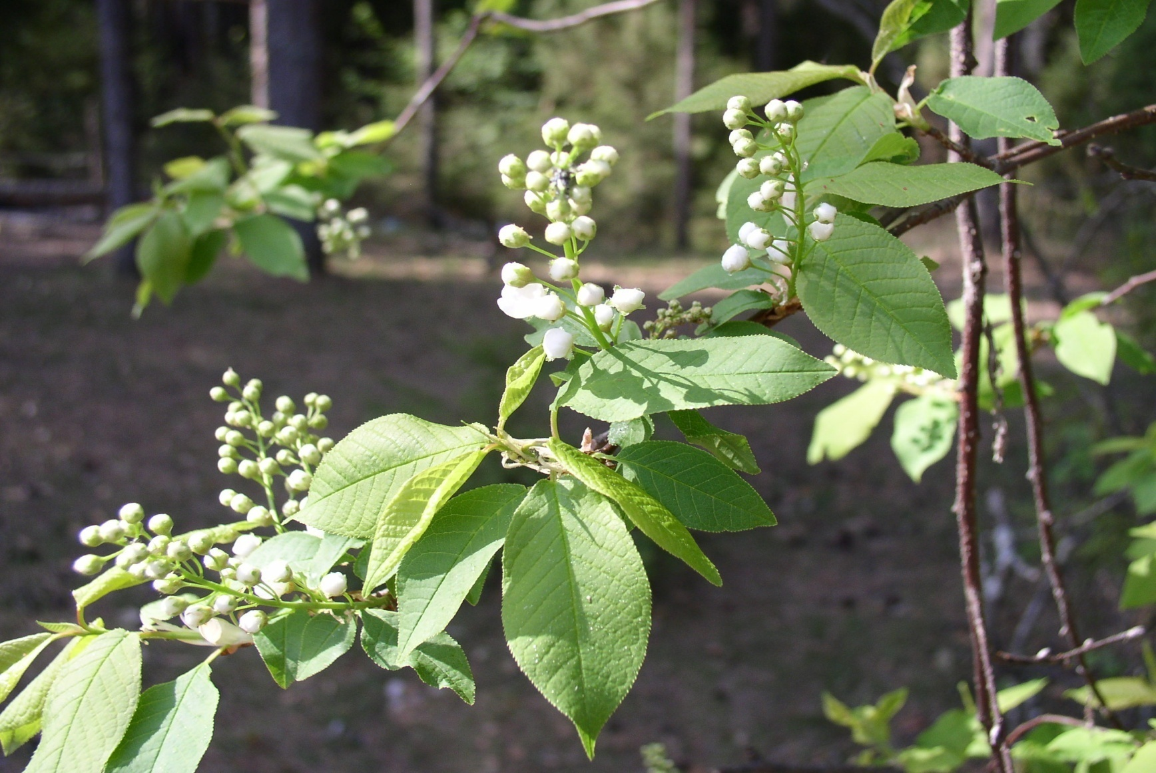
Благодарю за внимание!

